Slide 1
HOE?

Slide 2
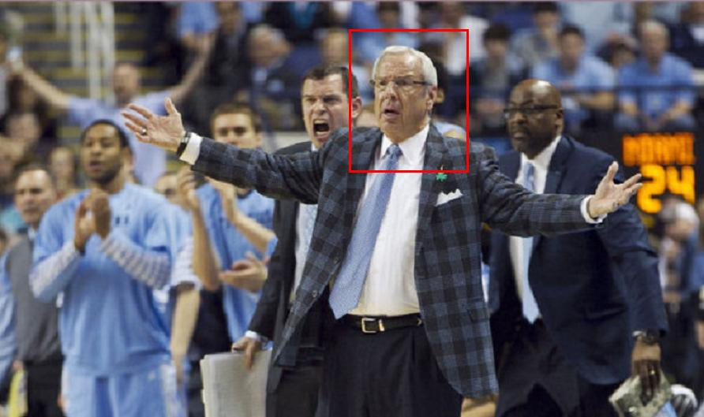

Slide 3
WAT?

Slide 4
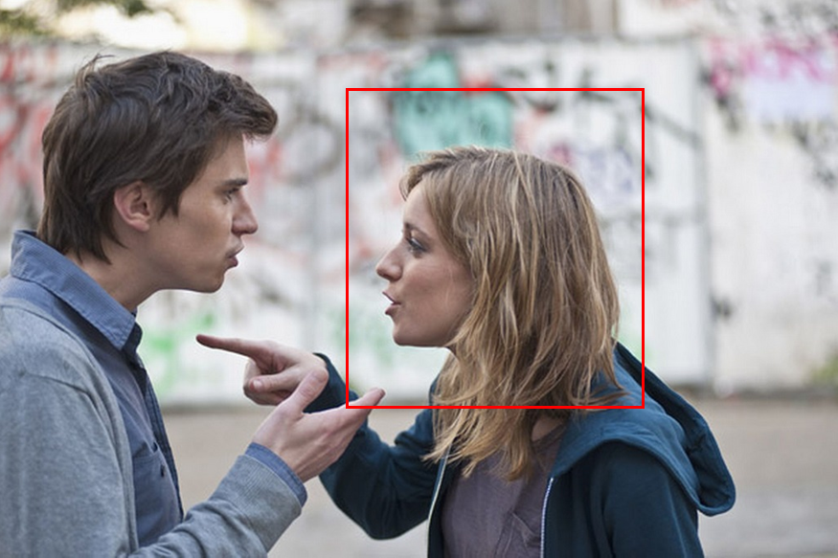

Slide 5
WAAROM?

Slide 6
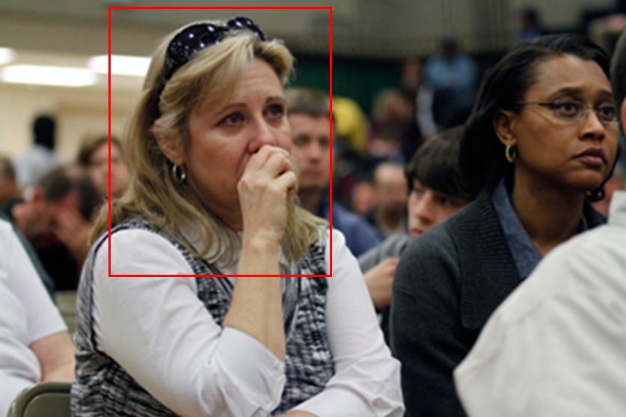

Slide 7
Collega spreekt gemeen over je

Slide 8
Een opgeblazen gevoel hebben

Slide 9
Op en neer springen

